Slide 1
Лабораторная работа 12
Репина Ангелина Олеговна

Slide 2
Отчет по лабораторной работе 12

Slide 3
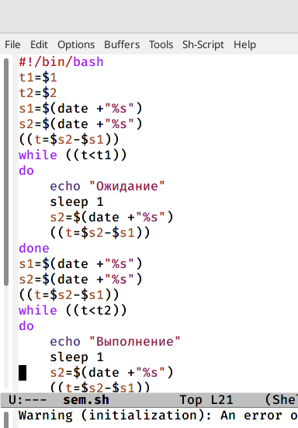
Скрипт 1
Написала команный файл, реализующий упрощенный механизм семафоров
1

Slide 4
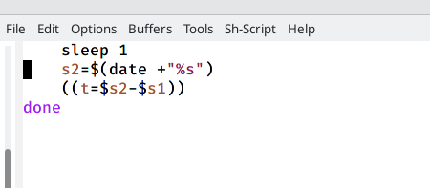
2

Slide 5
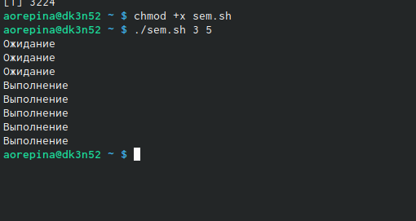
Проверка скрипта 1
Далее я проверила работу написанного скрипта
3

Slide 6
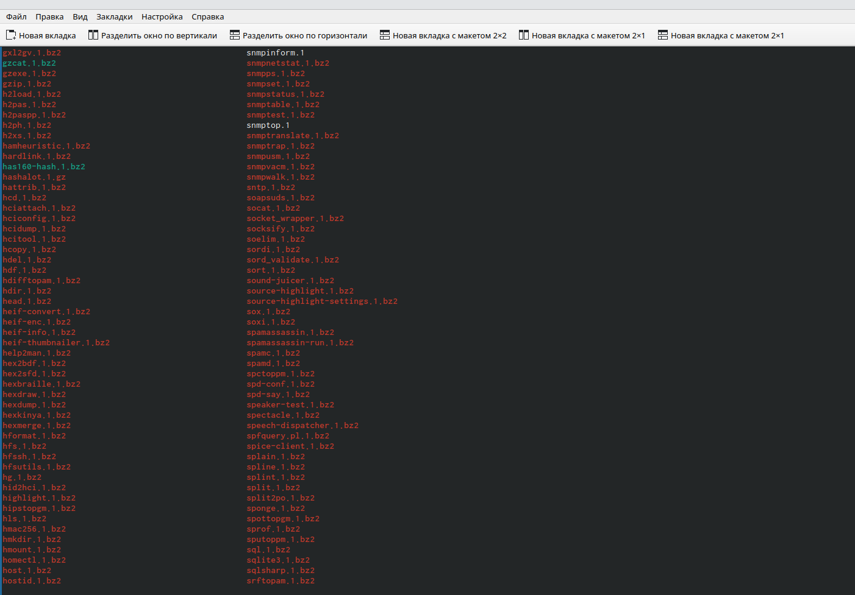
Реализация команды man
Реализовала команду man с помощью командного файла
4

Slide 7
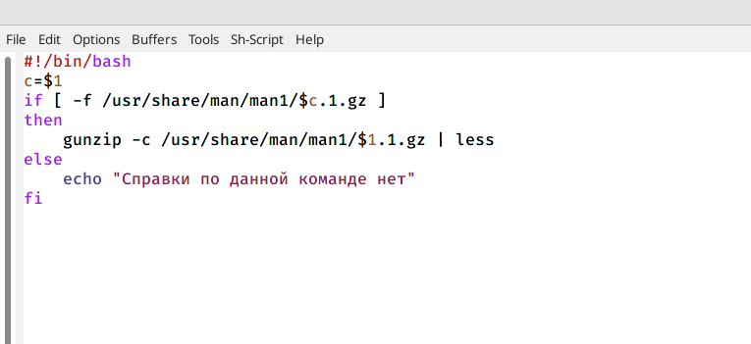
Скрипт 2
Скрипт, открывающий архивы текстовых файлов, содержащих справку по большитнству установленных в системе программ и команд
5

Slide 8
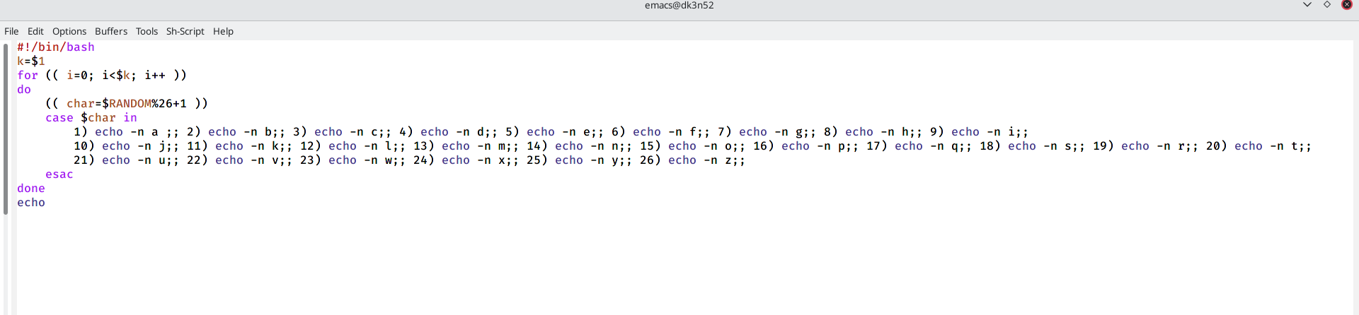
Скрипт 3
встроенную переменную $RANDOM написала командный файл, генерирующий случайную последовательность букв
6

Slide 9
Универсальных специалистов больше не будет
В ходе выполнения данной лабораторной работы я изучила основы программирования в оболочке ЮНИКС и научилась писать более сложные командные файлы с использованием логических управляющих и циклов.

